Slide 1
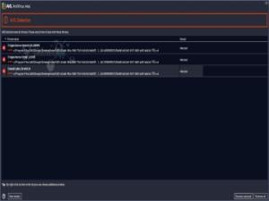
КОМПЬЮТЕРНЫЕ ВИРУСЫ
Обвинитель

Slide 2
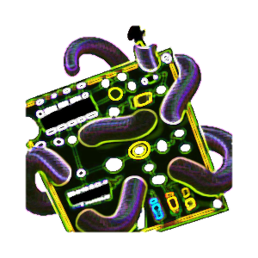

КОМПЬЮТЕРНЫЕ ВИРУСЫ
Компьютерный вирус - это целенаправленно созданная программа, автоматически приписывающая себя к другим программным продуктам, изменяющая или уничтожающая их

Slide 3
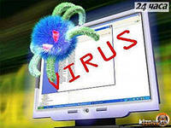
ИСТОРИЯ ВОЗНИКНОВЕНИЯ ВИРУСОВ
Первая «эпидемия» компьютерного вируса произошла в 1986 году, когда вирус по имени Brain (англ. «мозг») заражал дискеты персональных компьютеров

Slide 4

ИСТОРИЯ ВОЗНИКНОВЕНИЯ ВИРУСОВ
В настоящее время известно
более 50 тысяч вирусов, заражающих компьютеры и распространяющихся по компьютерным сетям.

Slide 5
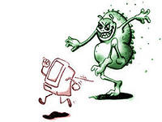
СТАТИСТИКА
Аналитики PC Tools уверяют, что по масштабам распространения компьютерных вирусов, вредоносного и шпионского программного обеспечения Россия давно опередила таких "гигантов" в этой области, как Китай и США

Slide 6
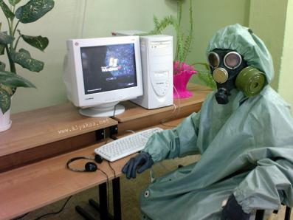

СТАТИСТИКА
По статистике Россия вышла в мировые лидеры по распространению компьютерных вирусов

Slide 7
СТАТИСТИКА
По оценкам аналитиков PC Tools - американского производителя средств защиты от нежелательного ПО
на долю РФ приходится - 27,89%,
на долю Китая - 26,52%,
на долю США - 9,98%
вредоносных программ в мире.

Slide 8
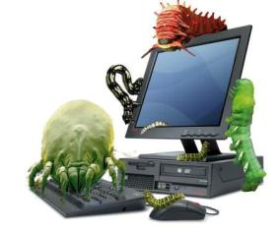
СТАДИИ РАЗВИТИЯ ВИРУСА
скрытый этап – действие вируса не проявляется и остается незамеченным
лавинообразное размножение, но его действия пока не активизированы
активные действия – выполняются вредные действия, заложенные его автором.

Slide 9
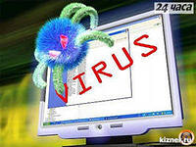
КЛАССИФИКАЦИЯ ВИРУСОВ
по среде обитания;
по способу заражения среды обитания;
по степени воздействия;
по особенностям алгоритма.

Slide 10
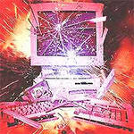
КЛАССИФИКАЦИЯ ВИРУСОВ
ПО СРЕДЕ ОБИТАНИЯ
Сетевые вирусы – распространяются по различным компьютерным сетям;
Файловые вирусы – внедряются в файлы, имеющие расширение COM и EXE

Slide 11

КЛАССИФИКАЦИЯ ВИРУСОВ
ПО СРЕДЕ ОБИТАНИЯ
Загрузочные вирусы – внедряются в загрузочный сектор диска (Boot-сектор) или в сектор, содержащий программу загрузки системного диска;
Файлово - загрузочные вирусы – заражают файлы и загрузочные сектора дисков

Slide 12

КЛАССИФИКАЦИЯ ВИРУСОВ
ПО СПОСОБУ ЗАРАЖЕНИЯ
Резидентные – при заражении оставляют в оперативной памяти свою резидентную часть, которая потом перехватывает обращение операционной системы к объектам заражения и внедряется в них.
Нерезидентные вирусы – не заражают память компьютера и являются активными ограниченное время.

Slide 13
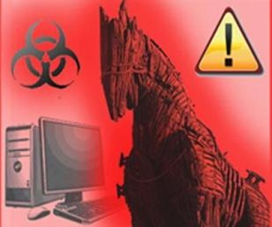
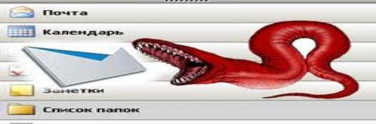
КЛАССИФИКАЦИЯ ВИРУСОВ ПО СТЕПЕНИ ВОЗДЕЙСТВИЯ
ОПАСНЫЕ – приводят к различным нарушениям в работе ПК;
ОЧЕНЬ ОПАСНЫЕ – их действие может привести к потере программ, уничтожению данных!

Slide 14

ВИДЫ ВРЕДОНОСНЫХ ПРОГРАММ
Вирусы, черви, троянские и хакерские программы
Шпионское, рекламное программное обеспечение
Потенциально опасное программное обеспечение

Slide 15
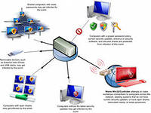
ПРИЗНАКИ ПРОЯВЛЕНИЯ ВИРУСОВ
Прекращение работы или неправильная работа ранее успешно функционировавших программ.
Медленная работа компьютера.
Невозможность загрузки операционной системы.
Вывод на экран непредусмотренных сообщений или изображений
Частые зависания.

Slide 16
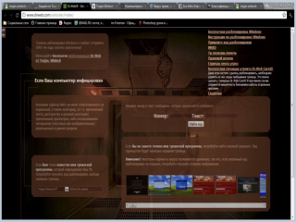
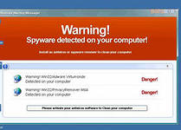

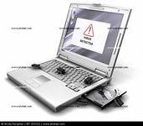
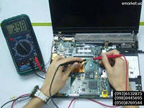
ОСТОРОЖНО, ВИРУС!

Slide 17

СПАСИБО ЗА ВНИМАНИЕ !

